Slide 1
Podatkovne strukture in algoritmi 1
Uvod
Oktober 2021

Slide 2
O predmetu
Predavatelj: Alen Orbanić (alen.orbanic@fmf.uni-lj.si)
Asistent: Gašper Domen Romih (gasper.romih@fmf.uni-lj.si)
Govorilne ure: po dogovoru
Vaje:
  30% praktične domače naloge
  70% teoretični pisni izpit (3x)
  oboje mora biti pozitivno
Teorija:
  ustni izpit
  potrebna pozitivna ocena iz vaj

Slide 3
Literatura
S. Dasgupta, C. H. Papadimitriou, and U. V. Vazirani: Algorithms, McGraw-Hill, 2008. Glavna literatura predmeta. Elektronska verzija je bila javno dostopna v preteklosti.
J. Erickson. Algorithms. Učbenik in vaje.
J. Kleinberg, E. Tardos: Algorithm design, Pearson/Addison-Wesley, 2005.
T. H. Cormen, C. E. Leiserson, R. L. Rivest, C. Stein: Introduction to Algorithms, MIT Press, 2001. Enciklopedija osnovnih algoritmov.
J. Kozak: Podatkovne strukture in algoritmi, DMFA-založništvo, 1997. Knjiga v slovenskem jeziku.

Slide 4
Algoritem
Nedvoumen postopek za reševanje problema, naloge
Kaj nas zanima o algoritmih?
Ali je algoritem pravilen?
Kako je učinkovit?
  časovna zahtevnost
  prostorska zahtevnost
  paralelizabilnost
  sprotnost
Ali ga je možno izboljšati?

Slide 5


Fibonaccijeva števila
$$F_{0}=0, { F}_{1}=1, { F}_{n}=F_{n−1}+F_{n−2}$$
0, 1, 1, 2, 3, 5, 8, 13, 21, 34, ...
vhod: $n ∈ℕ$
izhod: $F_{n}$
def fib1(n):
če n == 0:
vrni 0
če n == 1:
vrni 1
sicer:
vrni fib1(n-1) + fib1(n-2)
$T\left(n\right)…$ število osnovnih računskih korakov potrebih za izračun fib1(n)
$$T\left(1\right)=2$$
$$T\left(2\right)=3$$
$$T\left(n\right)=T\left(n−1\right)+T\left(n−2\right)+6$$
$$T\left(n\right)≥F_{n}≈{\left(\frac{1+ \sqrt{5}}{2}\right)}^{n}$$

Slide 6
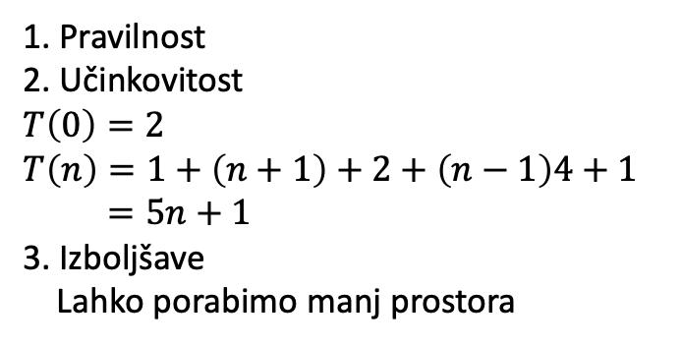

Hitrejši Fibonacci
vhod: $n ∈ℕ$
izhod: $F_{n}$
def fib2(n):
če n == 0:
vrni 0
pripravi tabelo f velikosti n + 1
f[0] = 0
f[1] = 1
za i = 2 ... n:
f[i] = f[i - 1] + f[i - 2]
vrni f[n]
1. Pravilnost
2. Učinkovitost
$$T\left(0\right)=2$$
$$T\left(n\right)=1+\left(n+1\right)+2+\left(n−1\right)4+1$$
$=5n+1$
3. Izboljšave
Lahko porabimo manj prostora

Slide 7

Števila se večajo
Izkaže se, da seštevanje dveh n-bitnih števil zahteva čas sorazmeren z n.
fib1(n):
$T_{1}\left(n\right)≈n{\left(\frac{1+ \sqrt{5}}{2}\right)}^{n}$
fib2(n):
$T_{2}\left(n\right)≈n^{2}$

Slide 8
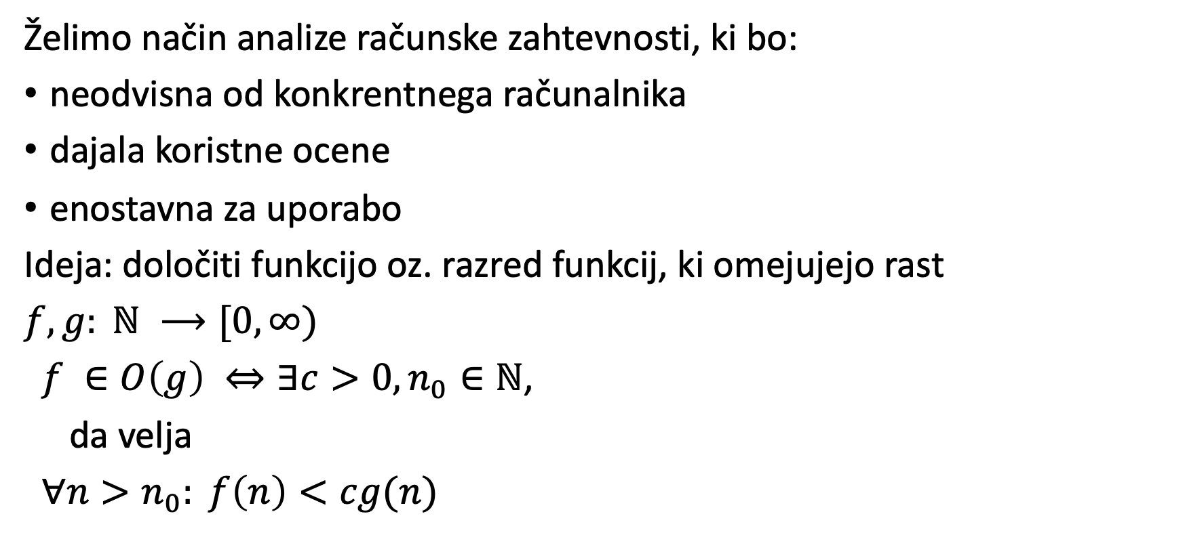
Analiza računske zahtevnosti
Želimo način analize računske zahtevnosti, ki bo:
neodvisna od konkrentnega računalnika
dajala koristne ocene
enostavna za uporabo
Ideja: določiti funkcijo oz. razred funkcij, ki omejujejo rast
$f,g: ℕ ⟶[0, ∞)$
$f ∈O\left(g\right) ⇔∃c>0,n_{0}∈ℕ$,
da velja
$∀n>n_{0}: f\left(n\right)<cg(n)$

Slide 9
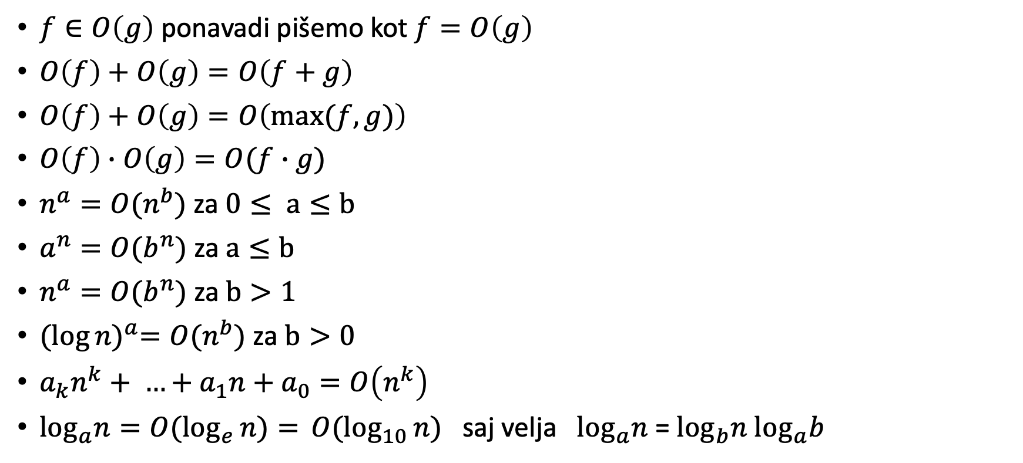
Lastnosti O(f)
$f∈O\left(g\right)$ ponavadi pišemo kot $f=O\left(g\right)$
$O\left(f\right)+O\left(g\right)=O\left(f+g\right)$
$O\left(f\right)+O\left(g\right)=O\left(max⁡(f,g)\right)$
$O\left(f\right)∙O\left(g\right)=O(f∙g)$
$n^{a}=O(n^{b})$ za $0≤ a≤b$
$a^{n}=O(b^{n})$ za $a≤b$
$n^{a}=O(b^{n})$ za $b>1$
${(\log{n)}}^{a}=O(n^{b})$ za $b>0$
$a_{k}n^{k}+ …+a_{1}n+a_{0}=O\left(n^{k}\right)$
$\log_{a}n{=O(\log_{e}{n)= }O(\log_{10}{n)}}$ saj velja $\log_{a}n$ = $\log_{b}n$ $\log_{a}b$

Slide 10

Notacija Omega, Theta
$f,g: ℕ ⟶[0, ∞)$
$$f=Ω\left(g\right) ⇔g=O\left(f\right)$$
Ocena spodnje meje rasti
$f=Θ\left(g\right) ⇔f=O\left(g\right)$ in $f=Ω\left(g\right)$
"Natančna" ocena rasti

Slide 11
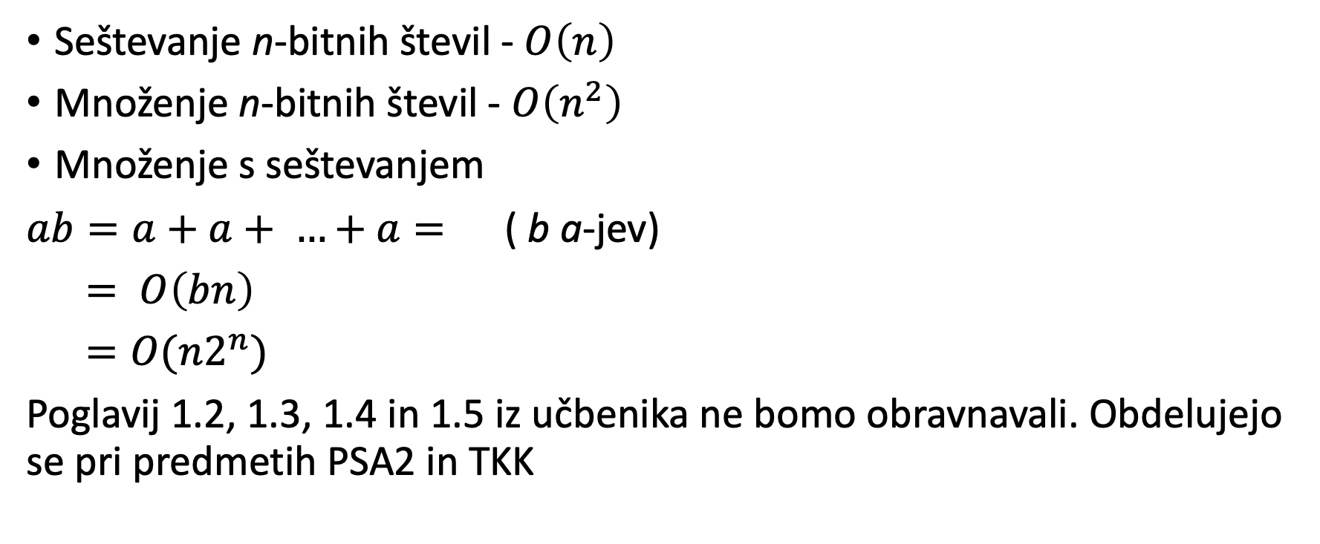
Algoritmi na številih
Seštevanje n-bitnih števil - $O\left(n\right)$
Množenje n-bitnih števil - $O\left(n^{2}\right)$
Množenje s seštevanjem
$ab=a+a+ …+a=$ ( b a-jev)
$= O\left(bn\right)$
$=O(n2^{n})$
Poglavij 1.2, 1.3, 1.4 in 1.5 iz učbenika ne bomo obravnavali. Obdelujejo se pri predmetih PSA2 in TKK

